Slide 1
第四章 C++标准模板库（Queue）
Notes:
1

Slide 2
4.5 queue（队列）容器的使用
队列：在数据结构中也称为操作受限的线性表，是一种只允许在表的一端插入，在另一端删除的线性表。
相关的几个概念：
队尾rear： 插入端，线性表的表尾。
队头front：删除端，线性表的表头。
空队列:当队列中没有任何元素时，称为空队列。
特点：先进先出（FIFO），比如食堂排队买饭，排在最前面的先买，后到的排在队尾，即删除在队头，插入在队尾。

Slide 3
队列(queue)图示
FIFO（First In First Out）（先进先出表）
出队列
入队列
a₁
a₂
a₃
……
a_{n-1}
队
头
队尾

Slide 4
队列的基本操作
C语言无队列容器，但可以很容易的定义和使用队列，比较常用的是采用数组存储队列，称为顺序队列。
通常,队列中要完成以下操作：
1、队列初始化： QueueInit()；
2、入队： QueueIn (Q,x)；
3、出队： QueueOut (Q )；
4、取队头元素：QueueGetHead(Q)；
5、判队空： QueueEmpty (Q)；
6、清空队列：QueueClear（Q);
7、求队列长：QueueLength(Q)；
C++的STL中有专门的队列容器queue和优先队列容器priority_queue，实现了队列的各种操作。

Slide 5
queue容器的使用
若想在C++中使用queue，应先添加头文件#include <queue>，并在头文件下面加上“using namespace std;"。
一、queue容器的定义： queue<typename> name; //typename可以是任意基本数据类型或容器。
示例：
queue<int> q; //整数队列容器
queue < struct person > //自定义类型队列

Slide 6
queue容器的使用
二、queue队列操作
（1）push(x):将x入队，即将x插入到队尾。时间复杂度O(1)。
（2）front():获得队首元素，时间复杂度O(1)。
（3）back():获得队尾元素，时间复杂度O(1)。
queueu（队列）本身是一种先进先出的数据结构，在STL中，只能通过front()来访问队首，back()来访问队尾。
（4）pop()：弹出队首元素，时间复杂度O(1)。
（5）empty()：可以检测queue是否为空，返回true为空，返回false为非空，时间复杂度O(1)。
（6） size()：返回queue内元素的个数，时间复杂度O(1)

Slide 7
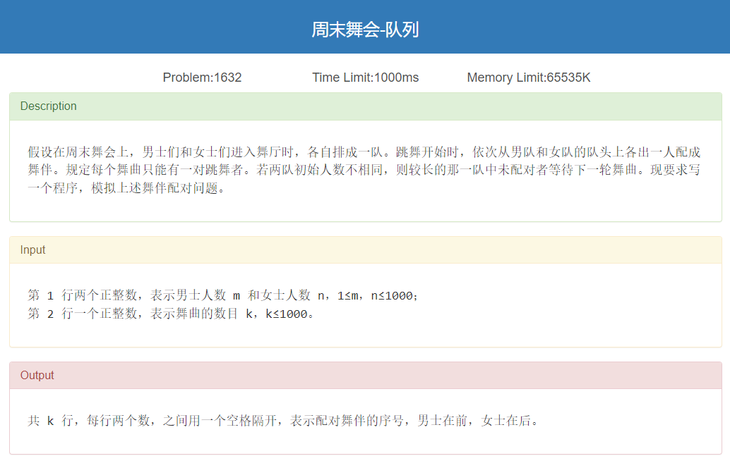
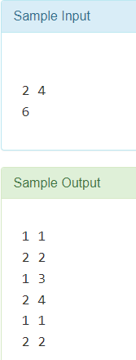
queue的使用

Slide 8
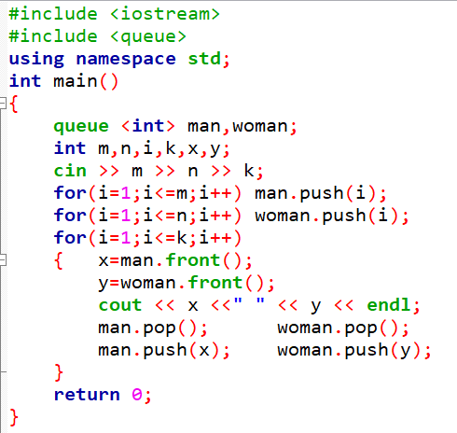
queue容器的使用
思路：队列的简单应用
1、建立两个队列，分别是男士队列和女士队列，男士和女士全部入到各
自的队中；
2、从1到k的每一首舞曲播放时，都从男士出队一个，女士出队一个，并分别再将他们入队到队尾。
Notes:
#include <iostream>
#include <queue>
using namespace std;
int main()
{
queue <int> man,woman;
int m,n,i,k,x,y;
cin >> m >> n >> k;
for(i=1;i<=m;i++) man.push(i);
for(i=1;i<=n;i++) woman.push(i);
for(i=1;i<=k;i++)
{ x=man.front();
y=woman.front();
cout << x <<" " << y << endl;
man.pop(); woman.pop();
man.push(x); woman.push(y);
}
return 0;
}

Slide 9
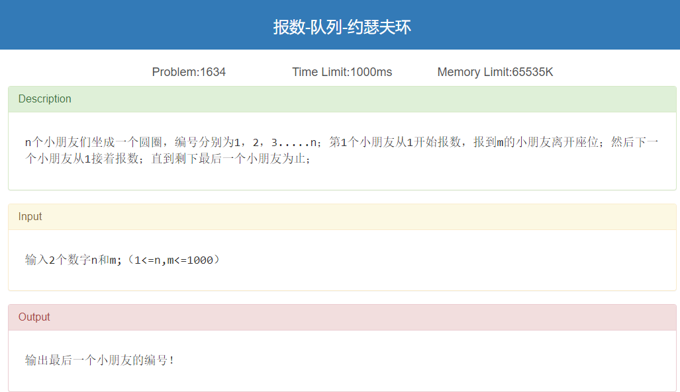
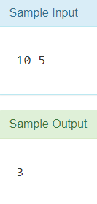
queue的使用

Slide 10
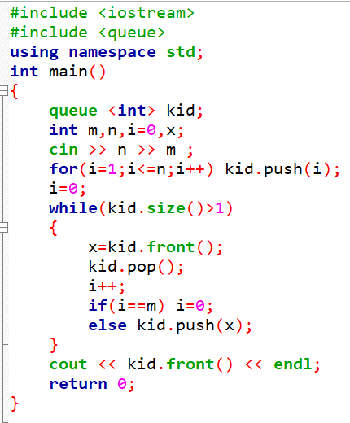
queue容器的使用
思路：队列的应用
1、建立1个队列，将n个小朋友的编号依次入队；
2、从1到m报号，只要报号为m的小朋友，出队，报号不等于m的小朋友，先出队，之后再入队到队尾。参与下次的报号。
3、循环步骤2，直到队中只剩一个小朋友。
Notes:
#include <iostream>
#include <queue>
using namespace std;
int main()
{
queue <int> kid;
int m,n,i=0,x;
cin >> n >> m ;
for(i=1;i<=n;i++) kid.push(i);
i=0;
while(kid.size()>1)
{
x=kid.front();
kid.pop();
i++;
if(i==m) i=0;
else kid.push(x);
}
cout << kid.front() << endl;
return 0;
}

Slide 11
4.6 priority_queue（优先队列）
什么是优先队列？
优先级队列虽然名称是队列，但是它不符合队列的特性。在优先队列中，队首元素按照优先级进行排序，压入的元素不在队尾，而是按照优先级规则插入到适当的位置，队首元素是当前队列中优先级最高的那一个，例如在队列中有如下元素，且定义好了优先级：
桃子（优先级3） 苹果（优先级1） 香蕉（优先级4）
那么出队的顺序是：香蕉->桃子->苹果
若想在C++中使用priority_ queue，应先添加头文件#include <queue>，并在头文件下面加上“using namespace std;"。
STL中priority_queue容器将按照优先级进行的基本队列操作做了内部实现，可以直接使用。
Notes:
优先级队列默认使用vector作为其底层存储数据的容器，在vector上又使用了堆算法将vector中元素构造成堆的结构，因此priority_queue就是堆，所有需要用到堆的位置，都可以考虑使用priority_queue。

Slide 12
4.6 priority_queue（优先队列）
一、priority_queue容器的定义： priority_queue<typename> name;
//typename可以是任意基本数据类型或容器，按照降序对队列元素排序。
示例：
priority_ queue<int> pq; //整型降序优先队列
priority_queue < struct fruit> pq; //自定义类型优先队列
优先级队列默认使用vector作为其底层存储数据的容器，在vector上又使用了堆算法将vector中元素构造成堆的结构，因此priority_queue就是堆，所有需要用到堆的位置，都可以考虑使用priority_queue。

Slide 13
priority_queue容器的使用
二、priority_queue容器的常见操作： (1)push(x):将x插入到优先队列中。时间复杂度O(logN)。
N为当前优先队列中的元素个数。加入后会自动调整priority_queue的内部结构，以保证队首元素(堆顶元素)的优先级最高。
(2)top():获得队首元素，时间复杂度O(1)。
注意：优先队列没有front和back函数，只能通过top函数来访问队首元素，即优先级最高元素。
(3) pop()：令队首元素(即堆顶元素)出队，由于出队后要调整堆内部结构，所以时间复杂度O(logN)。
(4) empty()：检测优先队列是否为空，返回true为空，返回false为非空，时间复杂度O(1)。
(5) size()：返回优先队列内元素的个数，时间复杂度O(1)。

Slide 14
三、优先队列元素优先级的设置
定义优先队列内元素的优先级是运用好优先队列的关键,优先级设置分为基本类型的设置和结构体类型的设置：
（1）基本数据类型的优先级设置
优先队列默认是数字大的优先级越高，以int为例，以下两个语句等价：
priority_queue<int> pq;
priority_queue<int, vector<int>, less<int> > pq;//注意>>之间的空格。
参数vector<int>填写的是来承载底层数据结构堆的容器
less<int>是对第一个参数int的比较类，less<int>表示数字大的优先级越大，而greater<int>表示数字小的优先级越大。想让优先队列总是把最小的的元素放在队首，则使用语句：
priority_queue<int, vector<int>, greater<int> > pq;

Slide 15
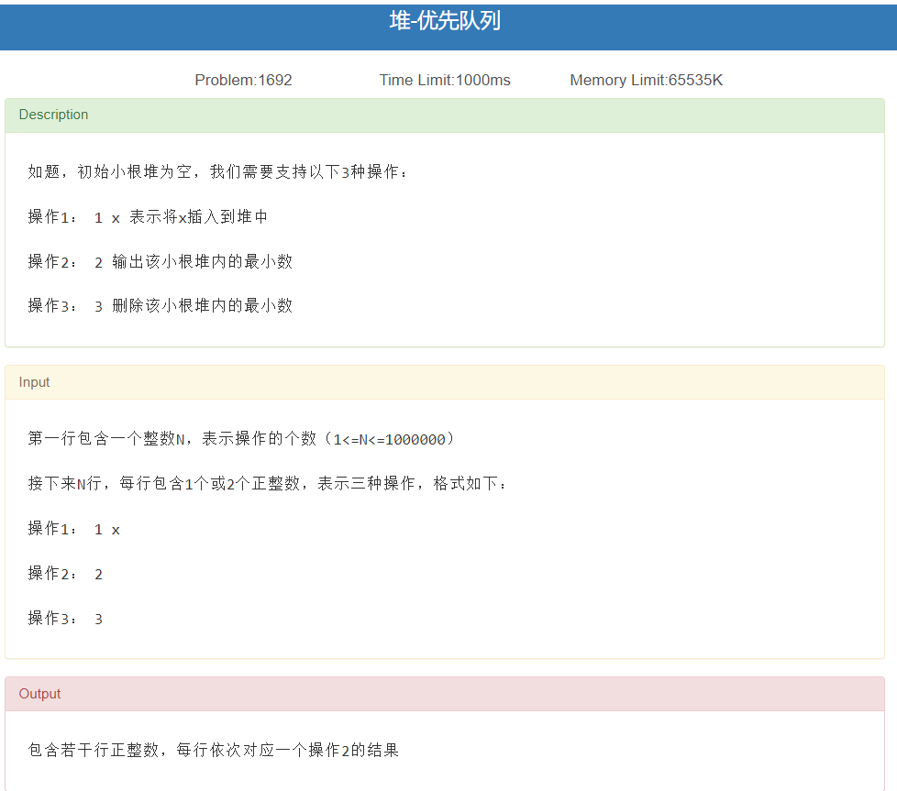
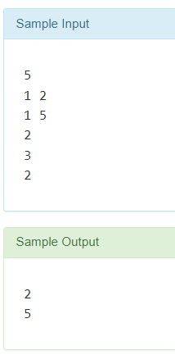
priority_queue示例--优先队列 1692

Slide 16
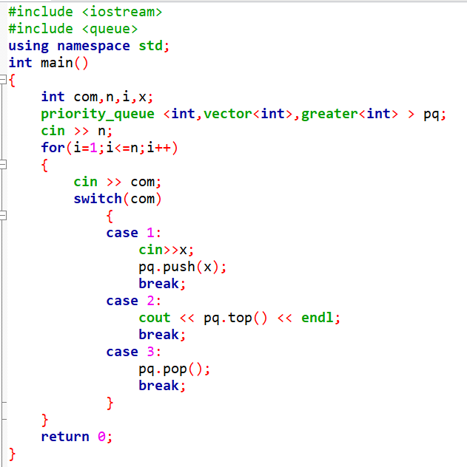
priority_queue示例--优先队列 1692
思路：优先队列的应用
建立1个优先队列，要求队列中元素升序排列。
当输入的指令为1时，接收x，把x压入队列。
输入指令为2时，把队列最前的元素输出。
指令为3时，把队列最前的元素弹出。
Notes:
#include <iostream>
#include <queue>
using namespace std;
int main()
{
int com,n,i,x;
priority_queue <int,vector<int>,greater<int> > pq;
cin >> n;
for(i=1;i<=n;i++)
{
cin >> com;
switch(com)
{
case 1:
cin>>x;
pq.push(x);
break;
case 2:
cout << pq.top() << endl;
break;
case 3:
pq.pop();
break;
}
}
return 0;
}

Slide 17
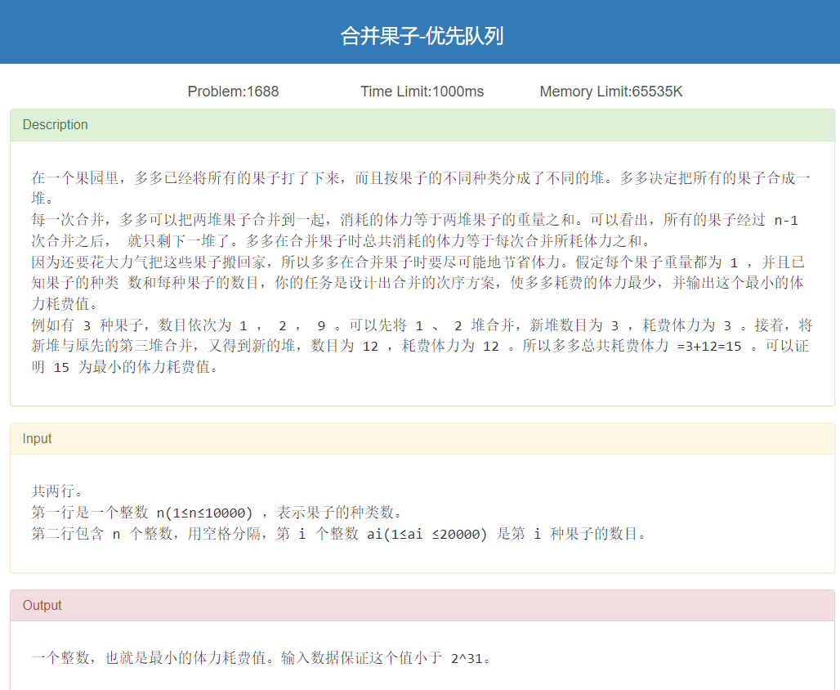
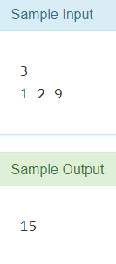
priority-queue的使用

Slide 18
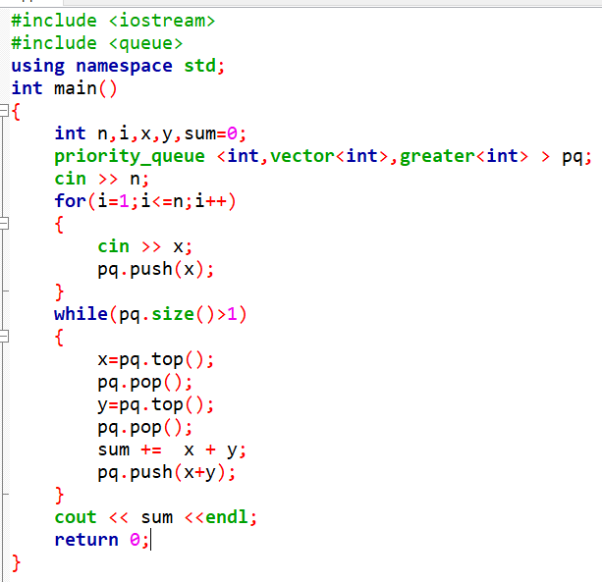
priority-queue容器的使用
思路：优先队列的应用
1、建立1个优先队列，将n种果子的数量依次入队，果子升序排列。
2、每次在队列中出队数量最小的两堆，合并后将它们的和再插入优先队列中。
3、循环步骤2，直到队中只剩一堆，或者循环n-1次步骤2也可。
4、输出队列中的队头。
Notes:
#include <iostream>
#include <queue>
using namespace std;
int main()
{
int n,i,x,y,sum=0;
priority_queue <int,vector<int>,greater<int> > pq;
cin >> n;
for(i=1;i<=n;i++)
{
cin >> x;
pq.push(x);
}
while(pq.size()>1)
{
x=pq.top();
pq.pop();
y=pq.top();
pq.pop();
sum += x + y;
pq.push(x+y);
}
cout << sum <<endl;
return 0;
}

Slide 19
priority_queue内元素优先级的设置
（2）结构体的优先级设置
为水果建立结构体：
struct fruit{
string name;
int price;
};
若希望水果价格高的的优先级高，需要重载（overload）小于号"<"。重载是指对已有的运算符进行重新定义，即改变小于号的功能。
struct fruit{
string name;
int price;
friend bool operator <( fruit f1,fruit f2 ){
return f1.price < f2.price; }
};
priority_queue<fruit> pq;
重载大于号会编译错误，因为从数学上来说只需要重载小于号，即f1>f2等价于判断f2<f1,而f1==f2等价于判断!(f1<f2)&&!(f2<f1)
friend为友元，后面的“bool operator <( fruit f1,fruit f2 )”对fruit类型的操作符"<"进行了重载,函数内部为return f1.price < f2.price; 因此重载后仍然是小于号的作用，此时若定义fruit类型的优先队列pq，则以价格高的水果优先级高。

Slide 20
priority_queue内元素优先级的设置
（2）结构体的优先级设置
为水果建立结构体：
struct fruit{
string name;
int price;
};
若希望水果价格低的的优先级高，且价格相同的按照英文表中排在前面的优先级高的方式输出，则重载（overload）小于号"<"代码如下。
struct fruit{
string name;
int price;
friend bool operator<(fruit f1,fruit f2){
if(f1.price==f2.price) return f1.name>f2.name;
else return f1.price > f2.price; }
};
priority_queue<fruit> pq;

Slide 21
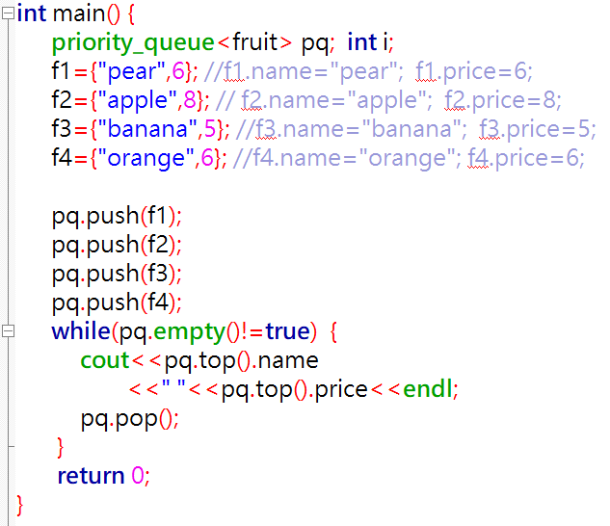
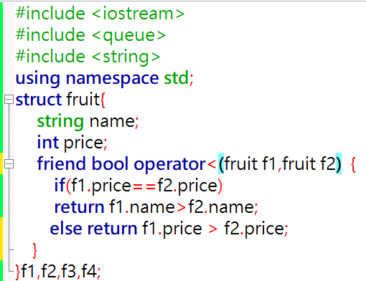
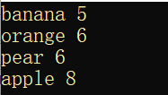
priority_queue内元素优先级的设置
（2）结构体的优先级设置
程序示例：

Slide 22
priority_queue内元素优先级的设置
（2）结构体的优先级设置
如果结构体内的数据较为庞大（例如出现了字符串或者数组），建议使用引用来提高效率，此时，比较类的参数中需要加上“const”和“&”，如下所示：
struct fruit{
string name;
int price;
friend bool operator<(const fruit &f1,const fruit &f2){
return f1.price > f2.price; }
};

Slide 23
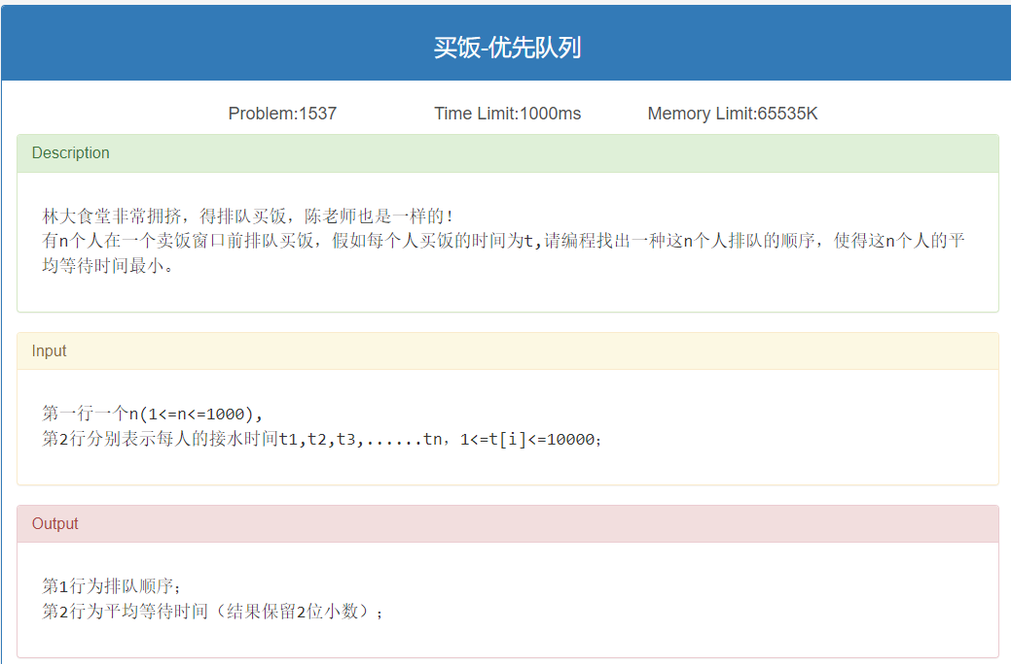
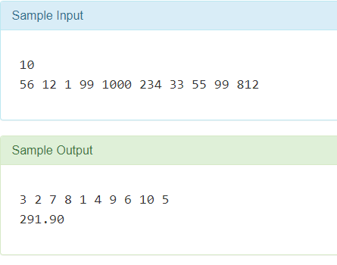
priority-queue的使用

Slide 24
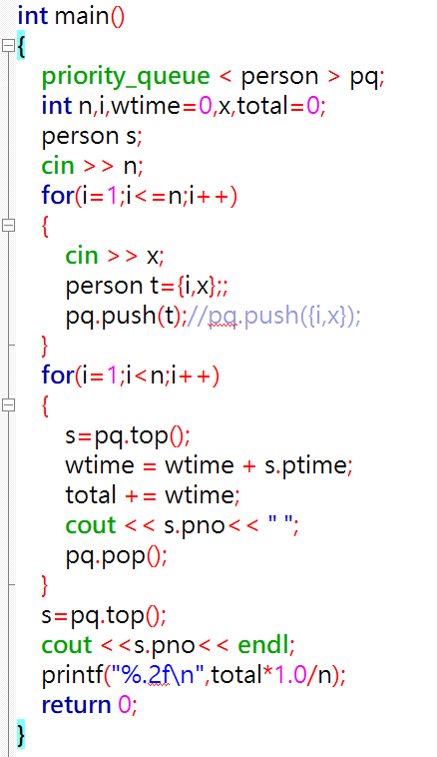
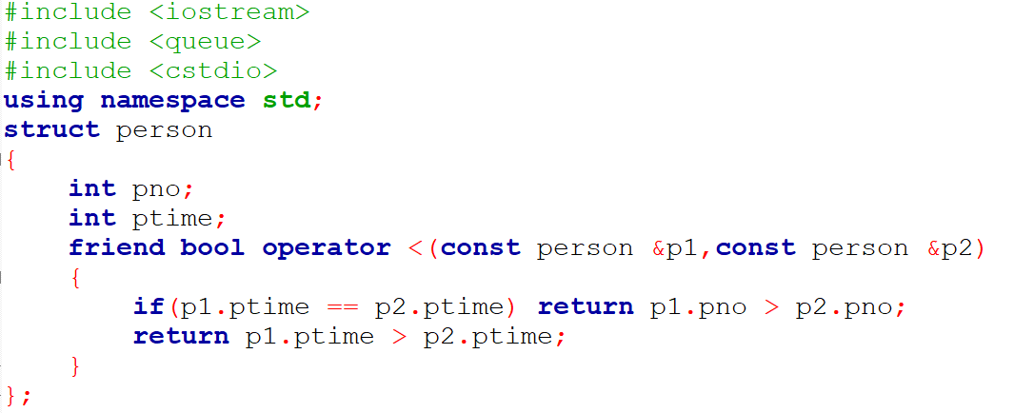
priority-queue容器的使用

